Slide 1
Análisis COVID-19 en los Estados Unidos

Slide 2
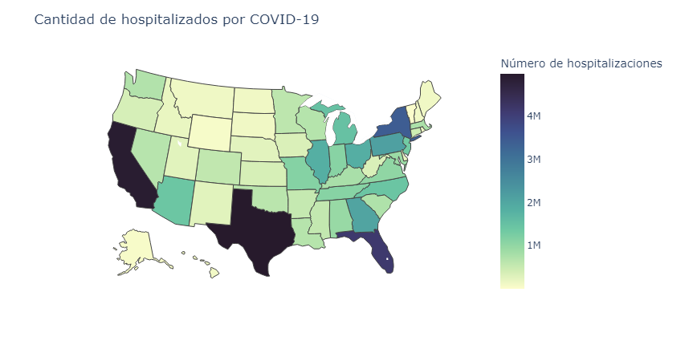
Personas hospitalizadas por Estado

Slide 3
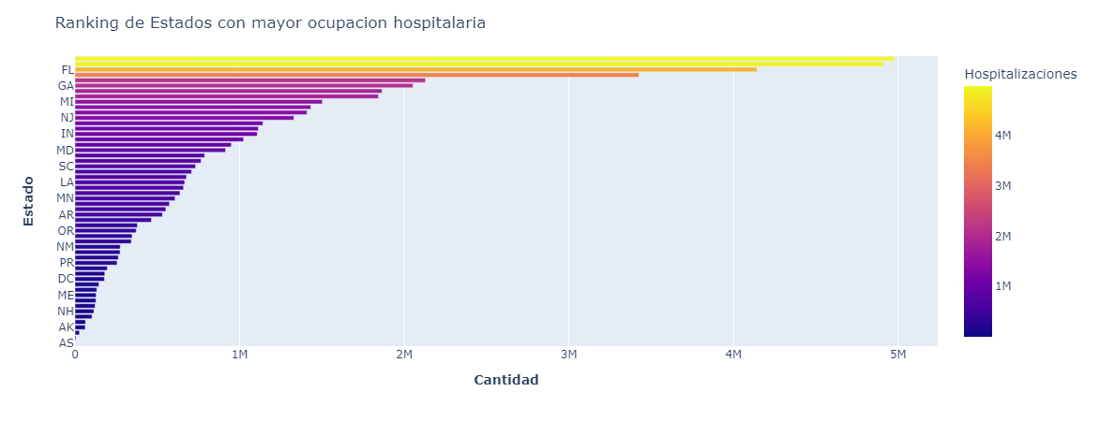
Ranking hospitalizadas por Estado

Slide 4
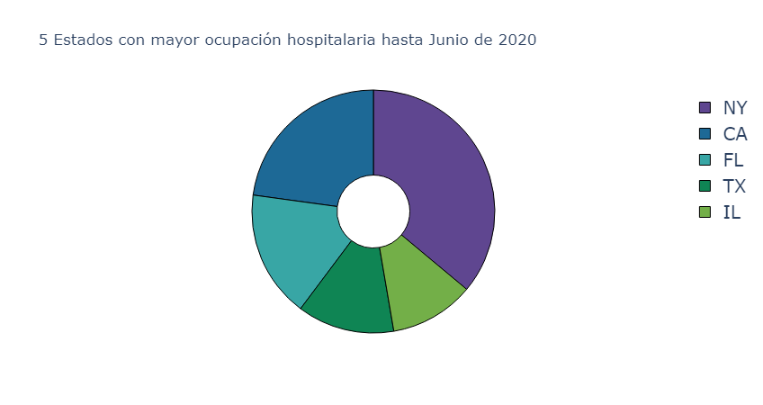
Personas hospitalizadas por Estado

Slide 5
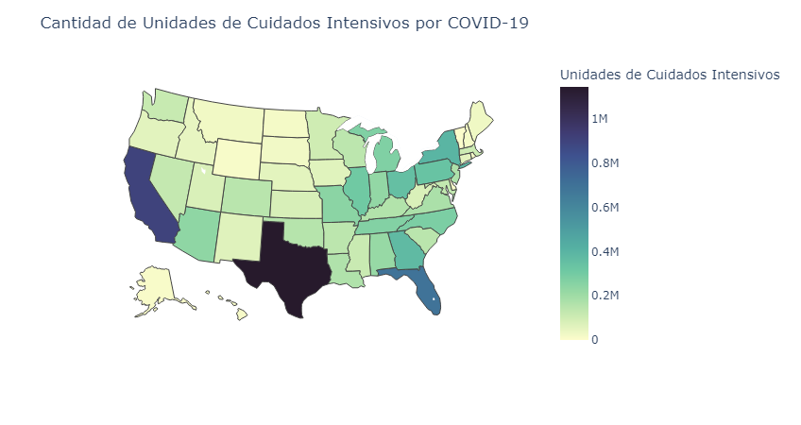
Unidades de Cuidados Intensivos por Estado

Slide 6
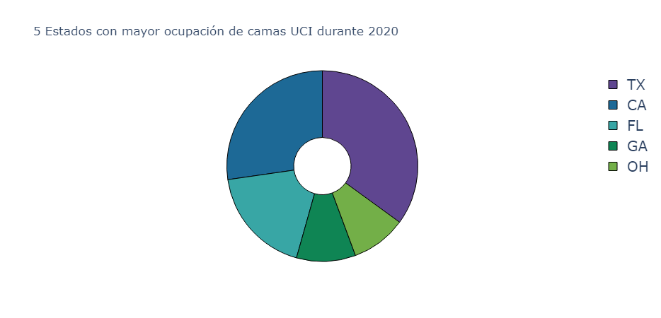
Unidades de Cuidados Intensivos por Estado

Slide 7
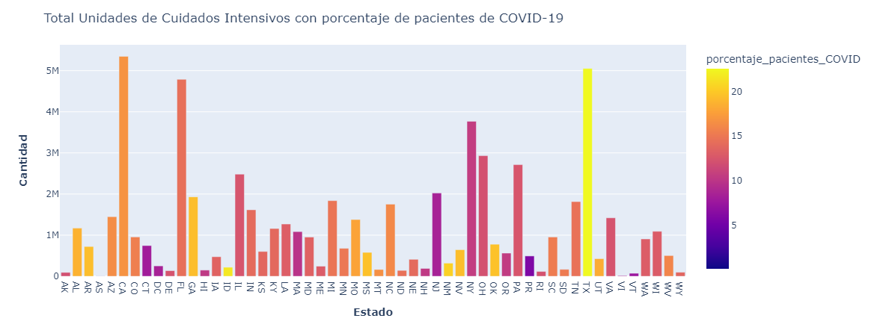
Unidades de Cuidados Intensivos por Estado

Slide 8
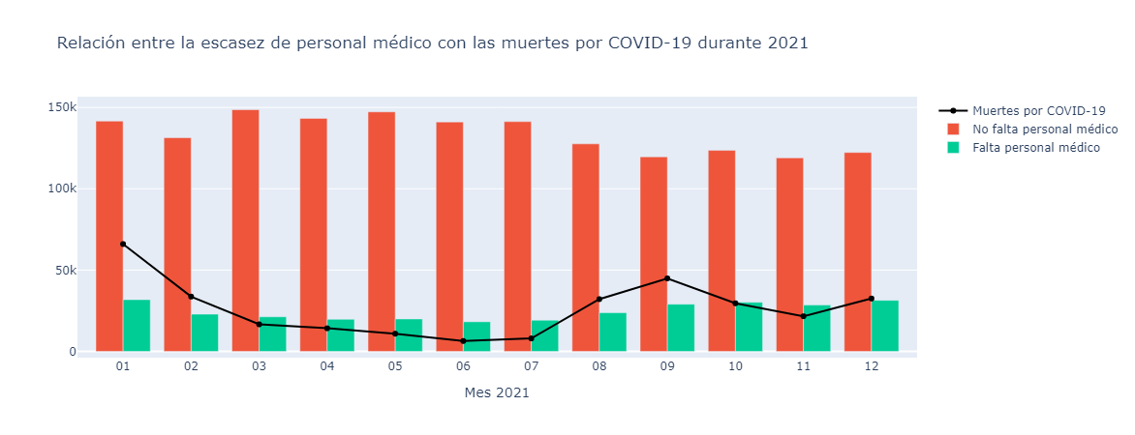
Recomendaciones ex post

Slide 9
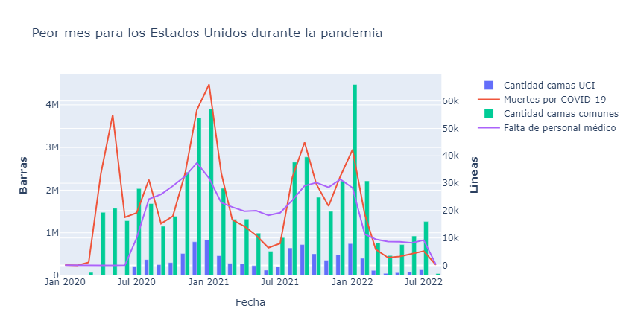
Recomendaciones ex post

